Slide 1


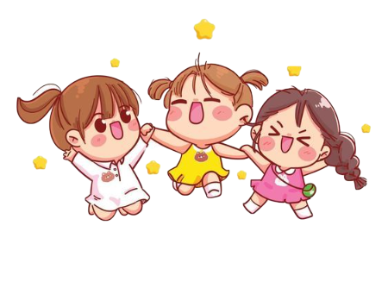

Chào mừng quý thầy cô đã đến với tiết học hôm nay!

Slide 2

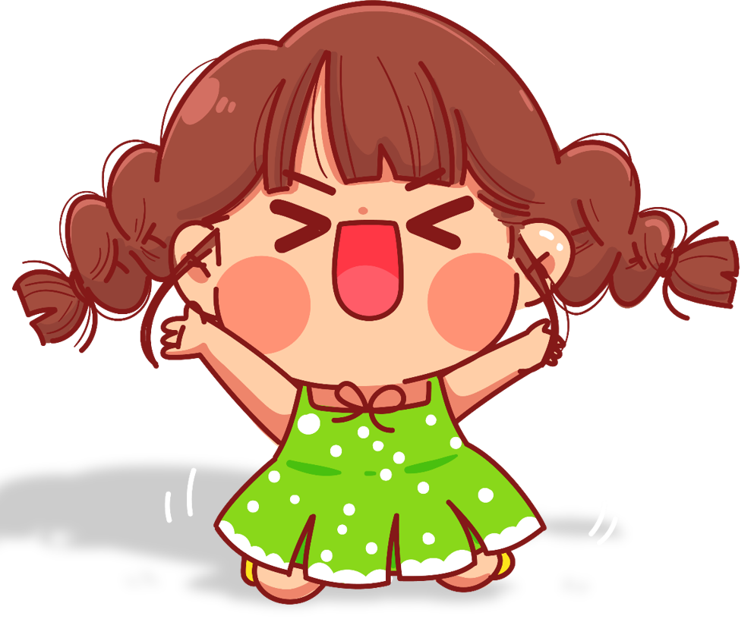


Slide 3


Slide 4


Bài hát nói về điều gì?

Slide 5
Thứ Năm ngày 29 tháng 01 năm 2026
Tiếng Việt
Bài đọc 2: Hương làng. Luyện tập về so sánh ( 2 tiết)

Slide 6
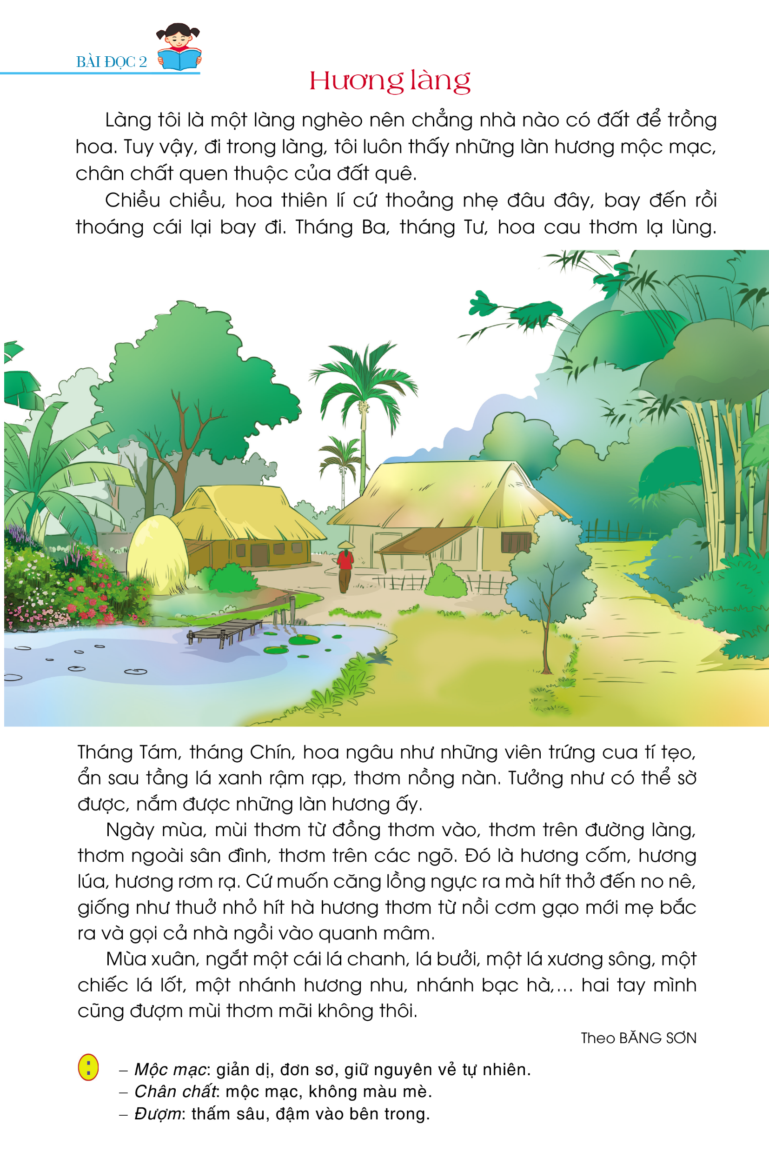

Slide 7



Slide 8

Hương làng
Làng tôi là một làng nghèo nên chẳng nhà nào có đất để trồng hoa. Tuy vậy, đi trong làng, tôi luôn thấy những làn hương mộc mạc, chân chất quen thuộc của đất quê.
Chiều chiều, hoa thiên lí cứ thoảng nhẹ đâu đây, bay đến rồi thoáng cái lại bay đi. Tháng Ba, tháng Tư, hoa cau thơm lạ lùng.
Tháng Tám, tháng Chín hoa ngâu như những viên trứng cua tí tẹo ẩn sau tầng lá xanh rậm rạp, thơm nồng nàn. Tưởng như có thể sờ được, nắm được những làn hương ấy.
Ngày mùa, mùi thơm từ đồng thơm vào, thơm trên đường làng, thơm ngoài sân đình, thơm trên các ngõ. Đó là hương cốm, hương lúa, hương rơm rạ. Cứ muốn căng lồng ngực ra mà hít thở đến no nê, giống như thuở nhỏ hít hà hương thơm từ nồi cơm gạo mới mẹ bắc ra và gọi cả nhà vào quanh mâm.
Mùa xuân, ngắt một cái lá chanh, lá bưởi, một lá xương sông, một chiếc lá lốt, một nhánh hương nhu, nhánh bạc hà, ... hai tay mình cũng đượm mùi thơm mãi không thôi.
Theo BĂNG SƠN

Slide 9

Hương làng
1
Làng tôi là một làng nghèo nên chẳng nhà nào có đất để trồng hoa. Tuy vậy, đi trong làng, tôi luôn thấy những làn hương mộc mạc, chân chất quen thuộc của đất quê.
Chiều chiều, hoa thiên lí cứ thoảng nhẹ đâu đây, bay đến rồi thoáng cái lại bay đi. Tháng Ba, tháng Tư, hoa cau thơm lạ lùng.
Tháng Tám, tháng Chín hoa ngâu như những viên trứng cua tí tẹo ẩn sau tầng lá xanh rậm rạp, thơm nồng nàn. Tưởng như có thể sờ được, nắm được những làn hương ấy.
Ngày mùa, mùi thơm từ đồng thơm vào, thơm trên đường làng, thơm ngoài sân đình, thơm trên các ngõ. Đó là hương cốm, hương lúa, hương rơm rạ. Cứ muốn căng lồng ngực ra mà hít thở đến no nê, giống như thuở nhỏ hít hà hương thơm từ nồi cơm gạo mới mẹ bắc ra và gọi cả nhà vào quanh mâm.
Mùa xuân, ngắt một cái lá chanh, lá bưởi, một lá xương sông, một chiếc lá lốt, một nhánh hương nhu, nhánh bạc hà, ... hai tay mình cũng đượm mùi thơm mãi không thôi.
Theo BĂNG SƠN
2
3
4

Slide 10
Hương làng
1
Làng tôi là một làng nghèo nên chẳng nhà nào có đất để trồng hoa. Tuy vậy, đi trong làng, tôi luôn thấy những làn hương mộc mạc, chân chất quen thuộc của đất quê.
Chiều chiều, hoa thiên lí cứ thoảng nhẹ đâu đây, bay đến rồi thoáng cái lại bay đi. Tháng Ba, tháng Tư, hoa cau thơm lạ lùng.
Tháng Tám, tháng Chín hoa ngâu như những viên trứng cua tí tẹo ẩn sau tầng lá xanh rậm rạp, thơm nồng nàn. Tưởng như có thể sờ được, nắm được những làn hương ấy.
Ngày mùa, mùi thơm từ đồng thơm vào, thơm trên đường làng, thơm ngoài sân đình, thơm trên các ngõ. Đó là hương cốm, hương lúa, hương rơm rạ. Cứ muốn căng lồng ngực ra mà hít thở đến no nê, giống như thuở nhỏ hít hà hương thơm từ nồi cơm gạo mới mẹ bắc ra và gọi cả nhà vào quanh mâm.
Mùa xuân, ngắt một cái lá chanh, lá bưởi, một lá xương sông, một chiếc lá lốt, một nhánh hương nhu, nhánh bạc hà, ... hai tay mình cũng đượm mùi thơm mãi không thôi.
Theo BĂNG SƠN
2
3
4

Slide 11



Đọc nối tiếp theo đoạn trong nhóm 4, kết hợp phát hiện từ khó đọc so với địa phương, luyện đọc câu dài.

Slide 12

Hương làng
1
Làng tôi là một làng nghèo nên chẳng nhà nào có đất để trồng hoa. Tuy vậy, đi trong làng, tôi luôn thấy những làn hương mộc mạc, chân chất quen thuộc của đất quê.
Chiều chiều, hoa thiên lí cứ thoảng nhẹ đâu đây, bay đến rồi thoáng cái lại bay đi. Tháng Ba, tháng Tư, hoa cau thơm lạ lùng.
Tháng Tám, tháng Chín hoa ngâu như những viên trứng cua tí tẹo ẩn sau tầng lá xanh rậm rạp, thơm nồng nàn. Tưởng như có thể sờ được, nắm được những làn hương ấy.
Ngày mùa, mùi thơm từ đồng thơm vào, thơm trên đường làng, thơm ngoài sân đình, thơm trên các ngõ. Đó là hương cốm, hương lúa, hương rơm rạ. Cứ muốn căng lồng ngực ra mà hít thở đến no nê, giống như thuở nhỏ hít hà hương thơm từ nồi cơm gạo mới mẹ bắc ra và gọi cả nhà vào quanh mâm.
Mùa xuân, ngắt một cái lá chanh, lá bưởi, một lá xương sông, một chiếc lá lốt, một nhánh hương nhu, nhánh bạc hà, ... hai tay mình cũng đượm mùi thơm mãi không thôi.
Theo BĂNG SƠN
2
3
4

Slide 13
Luyện đọc
thoảng
cốm
tí tẹo

Slide 14
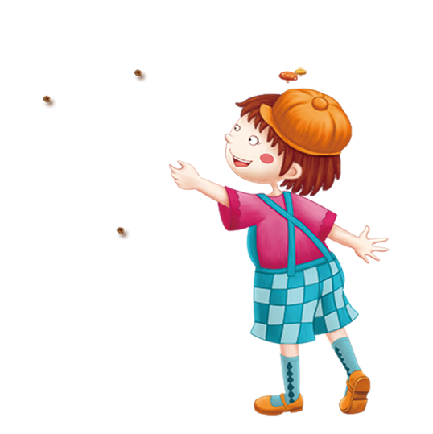
Luyện đọc câu dài
Cứ muốn căng lồng ngực ra/mà hít thở đến no nê,/giống như thuở nhỏ/hít hà hương thơm/từ nồi cơm gạo mới mẹ bắc ra/và gọi cả nhà ngồi vào quanh mâm.//

Slide 15
Luyện đọc câu dài
Cứ muốn căng lồng ngực ra/mà hít thở đến no nê,/giống như thuở nhỏ/hít hà hương thơm/từ nồi cơm gạo mới mẹ bắc ra/và gọi cả nhà ngồi vào quanh mâm.//

Slide 16
Các nhóm thể hiện lại trước lớp

Slide 17
Đọc nối tiếp đoạn thể hiện theo nhóm 4, kết hợp giải nghĩa từ.

Slide 18

Hương làng
1
Làng tôi là một làng nghèo nên chẳng nhà nào có đất để trồng hoa. Tuy vậy, đi trong làng, tôi luôn thấy những làn hương mộc mạc, chân chất quen thuộc của đất quê.
Chiều chiều, hoa thiên lí cứ thoảng nhẹ đâu đây, bay đến rồi thoáng cái lại bay đi. Tháng Ba, tháng Tư, hoa cau thơm lạ lùng.
Tháng Tám, tháng Chín hoa ngâu như những viên trứng cua tí tẹo ẩn sau tầng lá xanh rậm rạp, thơm nồng nàn. Tưởng như có thể sờ được, nắm được những làn hương ấy.
Ngày mùa, mùi thơm từ đồng thơm vào, thơm trên đường làng, thơm ngoài sân đình, thơm trên các ngõ. Đó là hương cốm, hương lúa, hương rơm rạ. Cứ muốn căng lồng ngực ra mà hít thở đến no nê, giống như thuở nhỏ hít hà hương thơm từ nồi cơm gạo mới mẹ bắc ra và gọi cả nhà vào quanh mâm.
Mùa xuân, ngắt một cái lá chanh, lá bưởi, một lá xương sông, một chiếc lá lốt, một nhánh hương nhu, nhánh bạc hà, ... hai tay mình cũng đượm mùi thơm mãi không thôi.
Theo BĂNG SƠN
2
3
4

Slide 19
Các nhóm thể hiện lại trước lớp

Slide 20

GIẢI NGHĨA TỪ
Mộc mạc
giản dị, đơn sơ, giữ nguyên vẻ tự nhiên
Chân chất
mộc mạc, không màu mè.
Đượm
thấm sâu, đậm vào bên trong.

Slide 21
Luyện đọc theo nhóm 4

Slide 22

Hương làng
1
Làng tôi là một làng nghèo nên chẳng nhà nào có đất để trồng hoa. Tuy vậy, đi trong làng, tôi luôn thấy những làn hương mộc mạc, chân chất quen thuộc của đất quê.
Chiều chiều, hoa thiên lí cứ thoảng nhẹ đâu đây, bay đến rồi thoáng cái lại bay đi. Tháng Ba, tháng Tư, hoa cau thơm lạ lùng.
Tháng Tám, tháng Chín hoa ngâu như những viên trứng cua tí tẹo ẩn sau tầng lá xanh rậm rạp, thơm nồng nàn. Tưởng như có thể sờ được, nắm được những làn hương ấy.
Ngày mùa, mùi thơm từ đồng thơm vào, thơm trên đường làng, thơm ngoài sân đình, thơm trên các ngõ. Đó là hương cốm, hương lúa, hương rơm rạ. Cứ muốn căng lồng ngực ra mà hít thở đến no nê, giống như thuở nhỏ hít hà hương thơm từ nồi cơm gạo mới mẹ bắc ra và gọi cả nhà vào quanh mâm.
Mùa xuân, ngắt một cái lá chanh, lá bưởi, một lá xương sông, một chiếc lá lốt, một nhánh hương nhu, nhánh bạc hà, ... hai tay mình cũng đượm mùi thơm mãi không thôi.
Theo BĂNG SƠN
2
3
4

Slide 23

Thi đọc

Slide 24
Đọc đồng thanh đoạn 1 và đoạn 2

Slide 25
Hương làng
1
Làng tôi là một làng nghèo nên chẳng nhà nào có đất để trồng hoa. Tuy vậy, đi trong làng, tôi luôn thấy những làn hương mộc mạc, chân chất quen thuộc của đất quê.
Chiều chiều, hoa thiên lí cứ thoảng nhẹ đâu đây, bay đến rồi thoáng cái lại bay đi. Tháng Ba, tháng Tư, hoa cau thơm lạ lùng.
Tháng Tám, tháng Chín hoa ngâu như những viên trứng cua tí tẹo ẩn sau tầng lá xanh rậm rạp, thơm nồng nàn. Tưởng như có thể sờ được, nắm được những làn hương ấy.
Ngày mùa, mùi thơm từ đồng thơm vào, thơm trên đường làng, thơm ngoài sân đình, thơm trên các ngõ. Đó là hương cốm, hương lúa, hương rơm rạ. Cứ muốn căng lồng ngực ra mà hít thở đến no nê, giống như thuở nhỏ hít hà hương thơm từ nồi cơm gạo mới mẹ bắc ra và gọi cả nhà vào quanh mâm.
Mùa xuân, ngắt một cái lá chanh, lá bưởi, một lá xương sông, một chiếc lá lốt, một nhánh hương nhu, nhánh bạc hà, ... hai tay mình cũng đượm mùi thơm mãi không thôi.
Theo BĂNG SƠN
2
3
4

Slide 26

Đọc hiểu

Slide 27

Mỗi khi đi trong làng, tác giả cảm nhận được điều gì?
Tìm những từ ngữ trong bài đọc tả hương thơm của hoa, lá.
Ngày mùa, làng quê tác giả còn có những hương thơm đặc biệt nào?
Theo em, vì sao bài đọc có tên là Hương làng?

Slide 28
Câu 1: Mỗi khi đi trong làng, tác giả cảm nhận được điều gì?
Mỗi khi đi trong làng, tác giả luôn cảm nhận được mùi hương mộc mạc, chân chất quen thuộc của đất quê.

Slide 29
Câu 2: Tìm những từ ngữ trong bài đọc tả hương thơm của hoa, lá.
Đó là các từ ngữ; hoa thiên lí thoảng nhẹ, bay đến rồi thoảng cái lại bay đi; hoa cau thơm lạ lùng, hoa ngâu thơm nồng nàn, tưởng như có thể sở được, nắm được các mùi hương ấy; các loài lá đượm một mùi hương mãi không thôi...

Slide 30
Câu 3: Ngày mùa, làng quê tác giả còn có những hương thơm đặc biệt nào?
Mùi thơm từ đồng thơm vào, thơm trên là hương cốm, hương lúa, hương rơm rạ đường làng, thơm ngoài sân đình, thơm trên các ngõ…

Slide 31
Câu 4: Theo em, vì sao bài đọc có tên là Hương làng?
Bài đọc có tên là Hương làng vì nó miêu tả hương thơm của cây cối, hoa lá tự nhiên quen thuộc, mộc mạc, đặc trưng của làng quê.

Slide 32

Nội dung
Vẻ đẹp của làng quê hiện lên qua mùi hương quen thuộc, giản dị, mộc mạc nhưng nồng nàn và tình cảm sâu sắc của tác giả đối với thôn quê.

Slide 33



Quê hương của em có những nét đẹp văn hóa hoặc phong tục nào giống hoặc khác với miền quê trong bài đọc?
Thảo luận nhóm 2

Slide 34
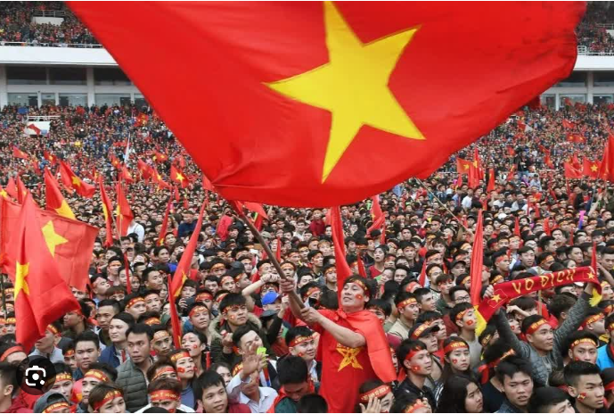
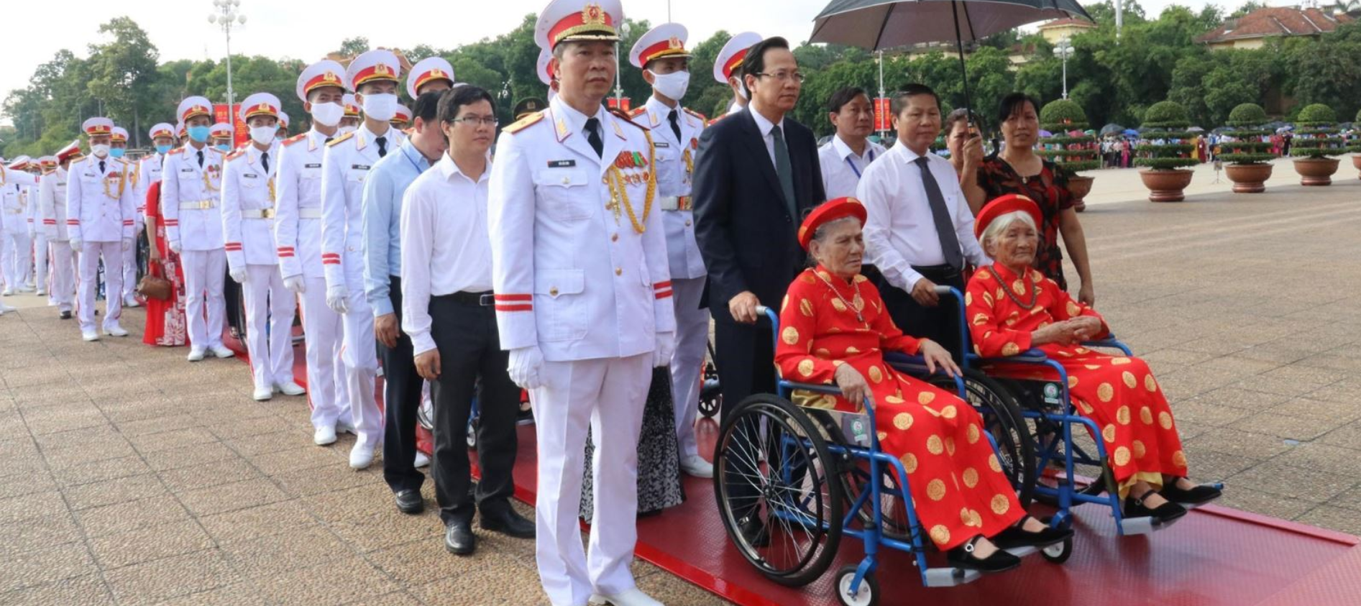
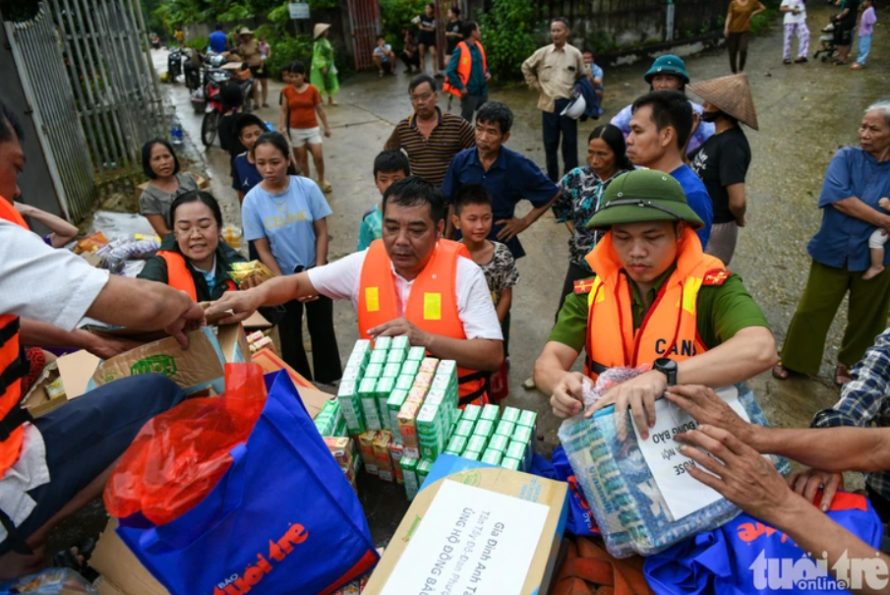
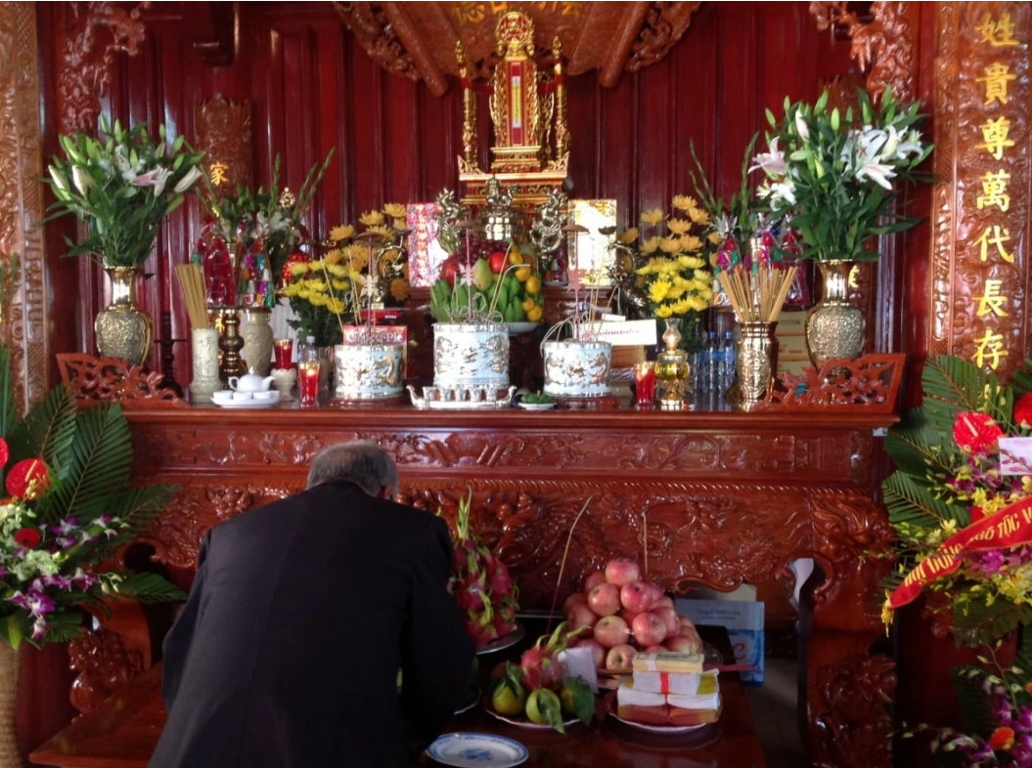
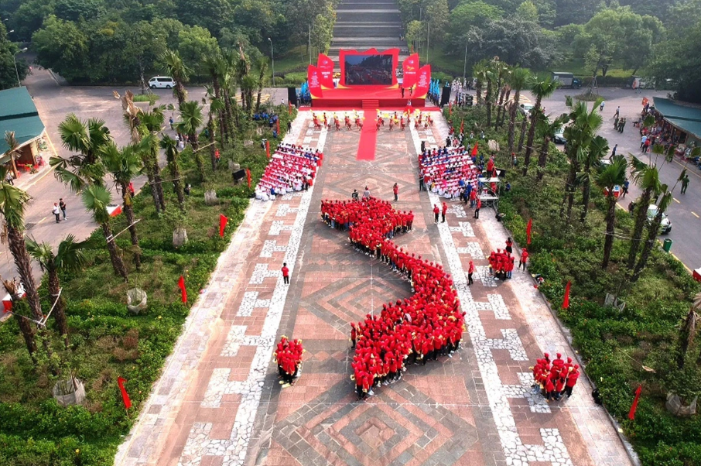
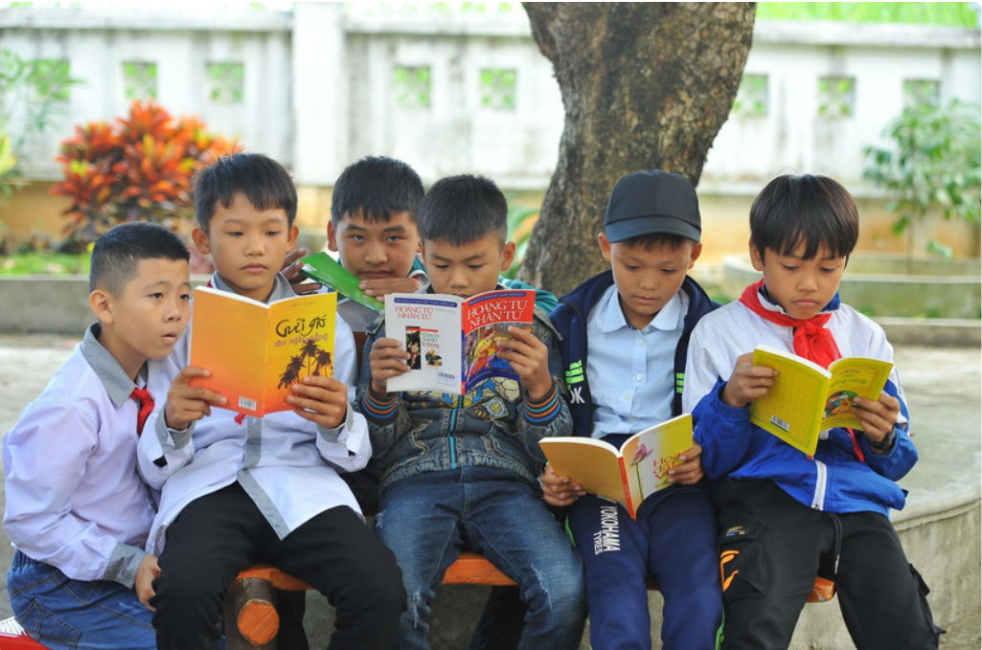
1. Tinh thần đoàn kết
2. Biết ơn và tri ân
3. Nhân nghĩa
4. Thờ cúng tổ tiên
5. Lòng yêu nước
6. Hiếu học

Slide 35
* Là một học sinh lớp 3, em cần làm gì để phát huy những nét đẹp văn hóa truyền thống của quê hương em?
Mỗi vùng miền đều có những nét đẹp văn hóa riêng. Vì vậy mà chúng ta phải biết yêu quý, tự hào và giữ gìn những nét đẹp ấy chính là thể hiện được tình yêu quê hương, đất nước của bản thân.

Slide 36

Luyện tập

Slide 37
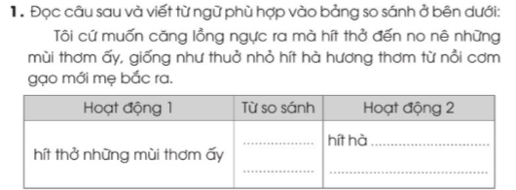
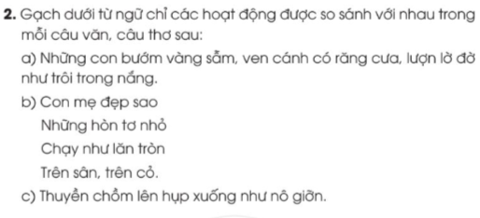

Slide 38
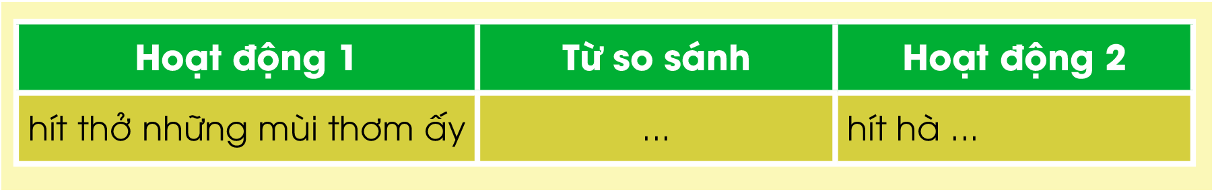


1) Đọc câu sau và viết từ ngữ phù hợp vào bảng so sánh bên dưới:
Tôi cứ muốn căng lồng ngực ra mà hít thở đến no nê những mùi thơm ấy, giống như thuở nhỏ hít hà hương thơm từ nồi cơm gạo mới mẹ bắc ra.

Slide 39
2) Gạch dưới từ ngữ chỉ các hoạt động được so sánh với nhau trong mỗi câu văn, câu thơ sau:
a) Những con bướm vàng sẫm, ven cánh có răng cưa, lượn lờ đờ như trôi trong nắng.
b) Con mẹ đẹp sao
Những hòn tơ nhỏ
Chạy như lăn tròn
Trên sân, trên cỏ.
c) Thuyền chồm lên hụp xuống như nô giỡn.

Slide 40

Vận dụng

Slide 41
Câu hỏi: Em hãy đặt một câu có hình ảnh so sánh hoạt động với hoạt động ở miền quê.

Slide 42
Cảm ơn quý thầy cô đã lắng nghe!

